Slide 1
Een betere Balans tussen Werkdruk en Energie in je team! aan de slag met het Job Demands-Resources (JD-R) model
Fenne van den Bos Klaas-Jan Reincke
3 april 2025

Slide 2
Circumplex model
1e stap richting JD-R model

Slide 3
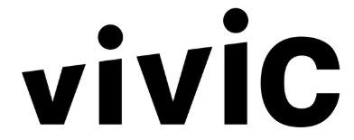
Job Demands & Resources
taakeisen en hulpbronnen

Slide 4
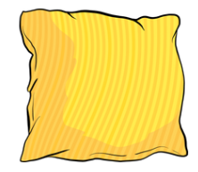
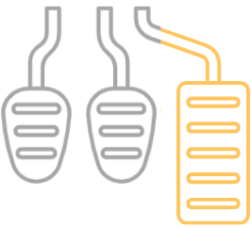
Wat kun je doen aan werkdruk?
4 strategieën op basis van het JD-R model
De Buffer strategie
De Boost strategie
De Winstcyclus versnellen
De Verliescyclus afremmen

Slide 5
Het Uitputtingsproces (burnout)

Slide 6
De BUFFER strategie

Slide 7
Het Motivatieproces (bevlogenheid)

Slide 8
De BOOST strategie

Slide 9
Het Uitputtingsproces (burnout)

Slide 10
Kijk ook naar gedrag! → de Verliescyclus

Slide 11
Het Motivatieproces (bevlogenheid)

Slide 12
Kijk ook naar gedrag! → de Winstcyclus

Slide 13
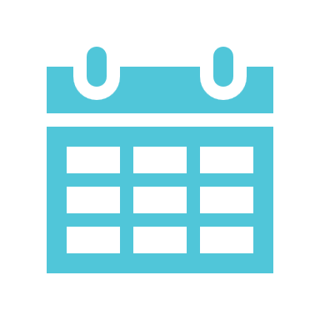
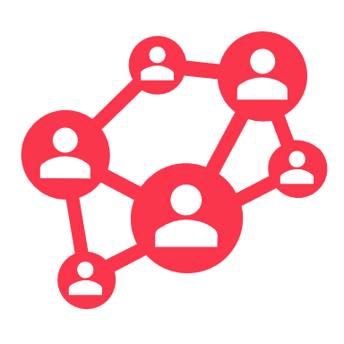
Meer informatie
Nieuwsgierig en wil je meer
over ons werk weten?
Website
www.aeno.nl
Events
www.aeno.nl/agenda
Community
www.aeno.nl/communities
Nieuwsbrieven
www.aeno.nl/nieuwsbrieven
www.tinyurl.com/JDR-Nieuws

Slide 14
Debra Verduin
debra.verduin@aeno.nl
Klaas-Jan Reincke
klaasjan@vivic.work

